Slide 1
Игры и творческие задания направленные на развитие умственных способностей и создание творческого продукта в речевой деятельности
Выполнила: Мустаева Ю.Ч.

Slide 2
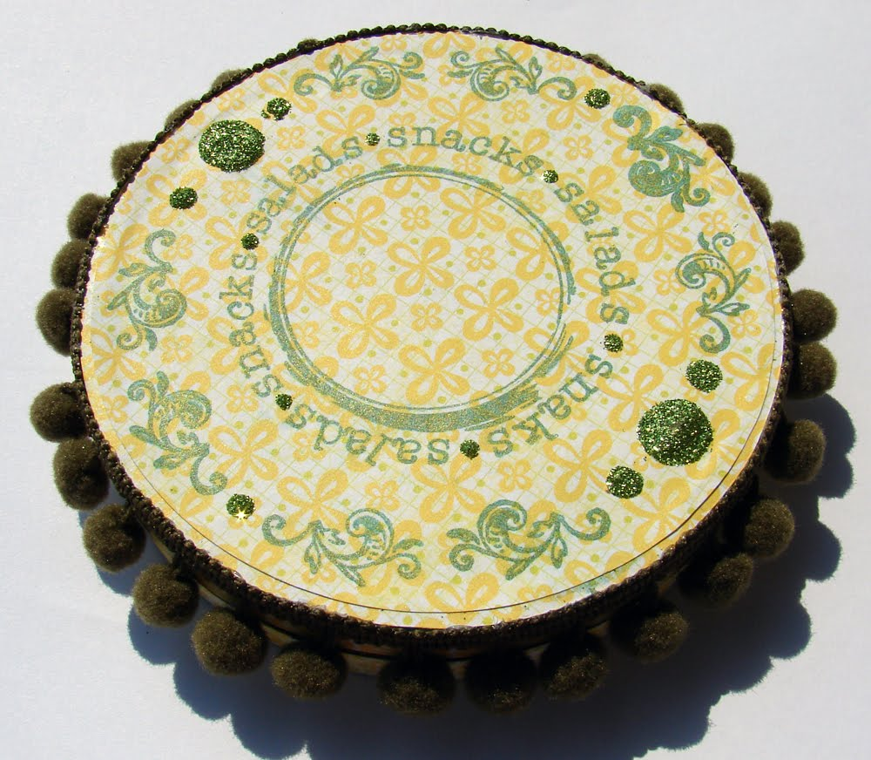
Развитие ориентировки в звуковой стороне речи
Игра «По звуку угадай предмет»
Цель: Развитие слухового восприятия.
Оборудование: Ширма, набор звучащих предметов: колокольчик, детское пианино, барабан, погремушка, дудочка и т.д
Ход игры: Воспитатель за ширмой манипулирует игрушками, вызывая их звучания. Дети отгадывают и хором называют этот предмет.

Slide 3
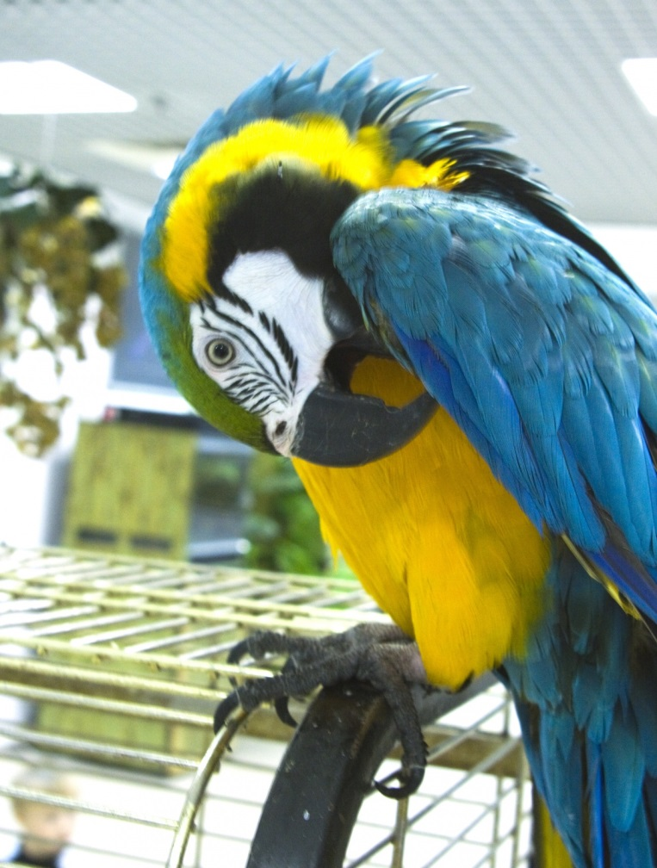
«Зоопарк»
Цель: Продолжать знакомить детей с многообразием слов.
Ход: Дети называют животных, птиц, рыб, которые живут в «Зоопарке». Воспитатель каждый раз акцентирует внимание детей на термине «слово» (Вова сказал слово «попугай»)
Определяется победитель. За названные слова дети поощряются фишками.

Slide 4

«Какое слово потерялось? »
«Цель: Развивать слуховое внимание, продолжать знакомить детей с многообразием слов.
Ход: Воспитатель читает стихотворение.
«Гладко, плавно лился стих,
Вдруг споткнулся и притих,
Ждет он и вздыхает:
Слова не хватает!
Чтобы снова в добрый путь
Стих потек, как речка,
Помоги ему чуть-чуть,
Подскажи словечко. »
В: Вспомните стихи и скажите, какое слово «потерялось»
Я люблю свою лошадку.
Причешу ей шерстку (гладко)
Спать пора! Уснул бычок,
Лег в кроватку на (бочок) ит. д.
По окончании воспитатель подчеркивает, что в стихах много разных слов, и все они звучат по-разному.

Slide 5

«Сердитый ворон»
Цель: Продолжать учить детей определять первый звук в слове.
Ход: Детям раздаются шапки-маски различных зверей. К складному домику приставляют «мостик» (доску) .
В: В этом домике живут звери: заяц, лиса, медведь, волк и др. Перейти в домик можно только по мостику, но он не простой, волшебный: уйти из домика по нему легко, а придти обратно непросто. Около мостика сидит ворон (надевает на себя шапочку-маску ворона). Каждого животного, кто приходит к мостику, он спрашивает, какой звук первый в названии этого животного. Кто правильно ответит, тот пройдет. А кто не знает ответа, того сердитый ворон не пропускает.

Slide 6
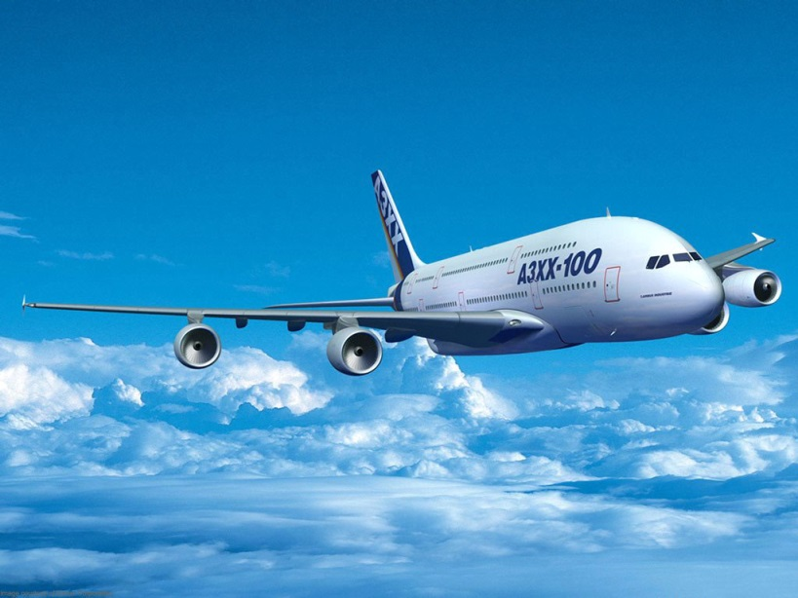
«Самолет»
Цель: Продолжать учить узнавать звук [с] в словах.
Ход: В: Сегодня мы отправляемся в полет на самолете и надо придумать, какие вещи взять с собой (Раздает детям картинки.) взять с собой можно только те предметы, в названиях которых слышится звук [с].
Дети строят самолет. Воспитатель-«стюардесса» впускает пассажиров только с картинками, на которых изображены предметы со звуком [с]. При входе в самолет ребенок показывает свою картинку и говорит: «Я возьму с собой сумку» (санки, сапоги, сыр и др.) и садятся на свое место.
Мы отправляемся в полет. Чтобы нам было веселее, выучим стихотворение, в котором почти все слова имеют звук [с].
«Самолет построим сами,
Понесемся над лесами,
Понесемся над лесами
И опять вернемся к маме. » А. Барто

Slide 7
Дидактические игры для формирования грамматического строя речи
Игра «Вот какой домик»
Цель: формировать навыки словообразования с использованием суффиксов «ик», «ишк», «ище», развивать умение строить слова грамматически правильно. Форма игры фронтальная. Для игры вам понадобятся карточки с изображением маленького домика, среднего дома, огромного дома. Кроме того, на столе должны иметься карточки с рисунками того, что находится в доме: телевизор, стиральная машина, компьютер, холодильник, кастрюли и т.д. Суть игры: перед детьми раскладываются карточки с изображением домов разной величины. Воспитатель просит назвать предмет и показывает на дом. Если ребенок отвечает просто: «Это дом», воспитатель должен уточнить, чем различаются между собой дома, можно ли сказать, что маленький дом – домик? Как можно назвать одним словом большой дом? (домище). А маленький домик? (домишко). Потом плавно следует перейти к предметам, которые находятся в доме. Покажите ребенку предмет, а он по аналогии пусть называет. Например: ложка – ложечка, кровать — кроватка, книга – книжечка. Игра тренирует творческое воображение, заставляет ребенка мыслить.

Slide 8
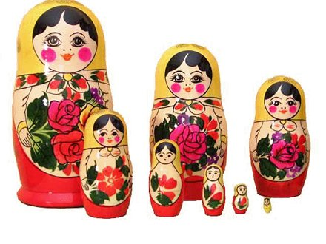
«Размеры матрешек»
Цель: развивать навыки сравнительного анализа предметов и явлений. Для игры вам понадобятся несколько матрешек. Суть игры: мы открываем матрешки, вынимаем меньшие и спрашиваем детей: «Эта матрешка по сравнению с предыдущей какая?» (правильный ответ: больше, меньше). «А теперь представим, что нам надо накормить матрешек кашей. Видите эти тарелки? (показываем рисунок из книжки или демонстрируем наглядный материал), они принадлежат каждой из матрешек. По отношению к самой маленькой матрешке тарелка матрешки побольше какова? (горячее, глубже, просторнее)»

Slide 9
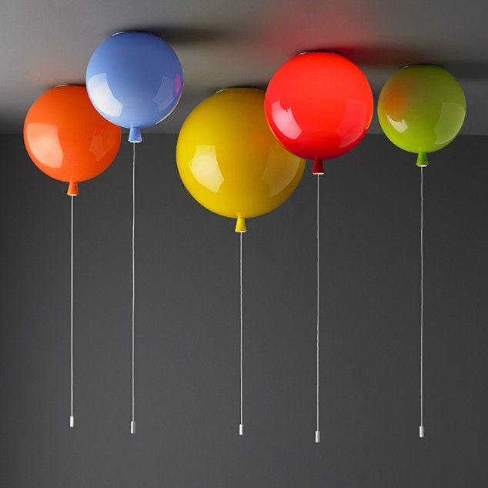
«Кустарник родственных слов»
Цель: развивать умение образовывать однокоренные слова, понимать их значение и происхождение. Для проведения игры вам понадобятся картинки с изображением тех или иных предметов и явлений. Суть игры: показываем ребенку картинку, просим назвать, что на ней изображено, а затем образовать от этого слова однокоренное. Для этого объясняем ребенку, что такое однокоренное слово, как образуются слова от одного корня, приводим свои примеры. Например: окно – подоконник, свет – светильник. Называем слово, даем детям время подумать, и просим назвать однокоренные слова. Кто назовет больше слов, тот может предлагать свои слова для размышлений. Игра очень увлекательная и понравится детям.

Slide 10
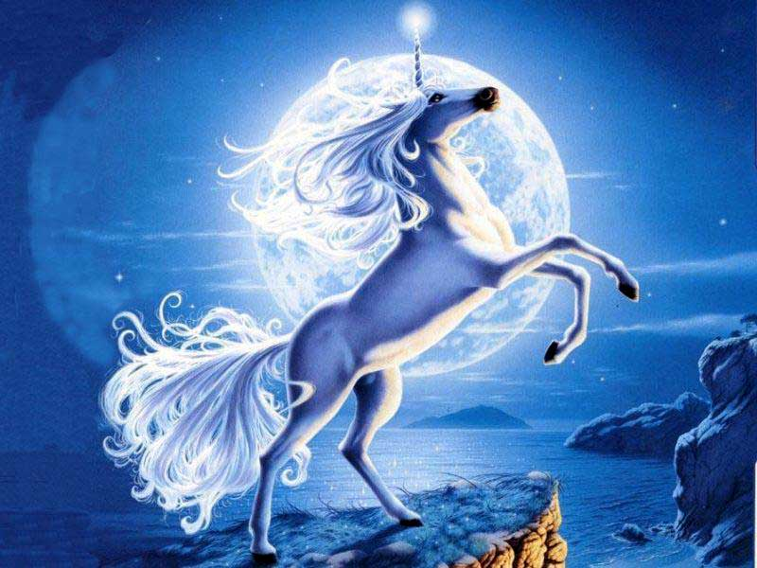
«Фантастический зверь»
Цель: упражнять в образовании притяжательных прилагательных; в составлении простых распространенных предложений.
Материал: картинки с изображением фантастических зверей, составленных из частей разных животных (например: голова волка, уши зайца, туловище медведя, хвост петуха, ноги кабана).
Ход: Ребёнок рассматривает картинку и описывает «невиданного» зверя, называя принадлежность каждой части тела тому или иному животному.
Например: «У этого зверя волчья голова, заячьи уши, медвежье туловище, петушиный хвост, кабаньи ноги».

Slide 11
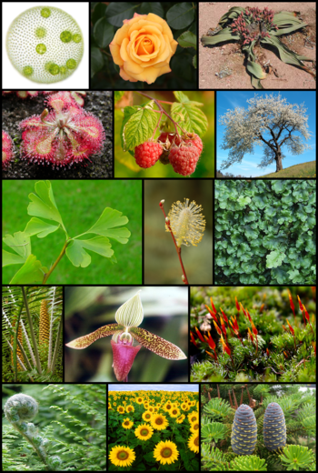
речевые игры по лексическим темам
«Растения»
1. Назови правильно:
Новогоднее дерево.
Сушеный виноград.
Нераспустившийся цветок.
Сплетенные в кольцо цветы.
Из чего сделан Буратино?
Это растение обвивает все, что растет на его пути.
Плодами этого кустарника можно посвистеть.
Какое растение может нас обжечь?
Часть дерева, липнущая к телу в бане.
Часть дерева, находящаяся под землей.

Slide 12
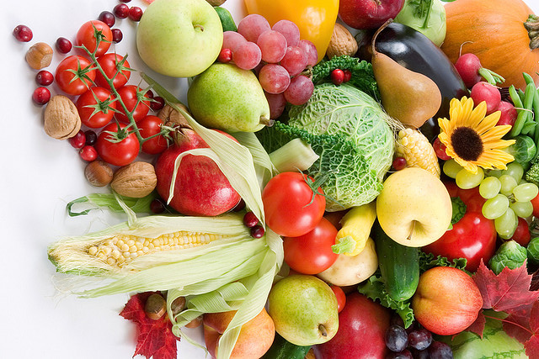
Овощи Фрукты Ягоды
1. Ответь правильно.
- Овощ, который нужно тянуть из грядки всем семейством.
- Лакомая внутренняя часть капусты.
- Что находится в корзине у растения, которое всегда повернуто к солнцу?
- Жилище гороха.
- Сушеный абрикос.
- Колючий кустарник со съедобными ягодами.
- Апельсин больше похож на лимон или яблоко? Чем они похожи? Что у них разное?
- Сказка об овощах.
- Какая ягода может быть красной, черной или белой?
- Что крупнее: вишня или черешня?

Slide 13
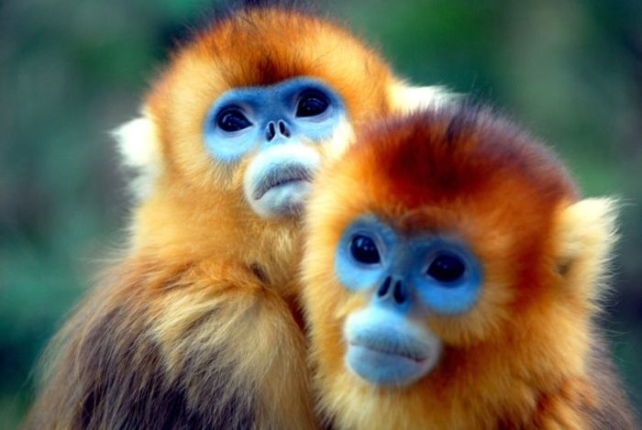
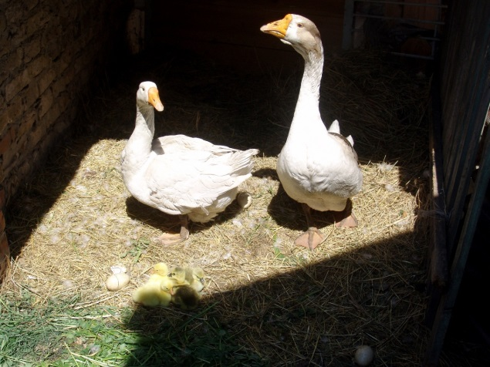
Животный мир
3. Раздели животных или птиц на две группы. Объясни признак группировки.
Петух, курица, гусь, гусыня.
Утенок, цыпленок, утка, курица.
Коза, баран, овца, козел.
Поросенок, собака, свинья, щенок.
Корова, медведь, лошадь, еж.
Носорог, крокодил, белый медведь, тюлень.
Олень, заяц, белка, лось.
Леопард, заяц, тигр, кролик.
Шимпанзе, бобр, мышь, мартышка.
Чайка, синица, лебедь, дятел.
Коршун, соловей, жаворонок, ястреб.
Скворец, воробей, ласточка, голубь.
Жаба, гадюка, лягушка, уж.
Оса, муха, пчела, муравей.
Журавль, лягушка, цапля, рыба.

Slide 14
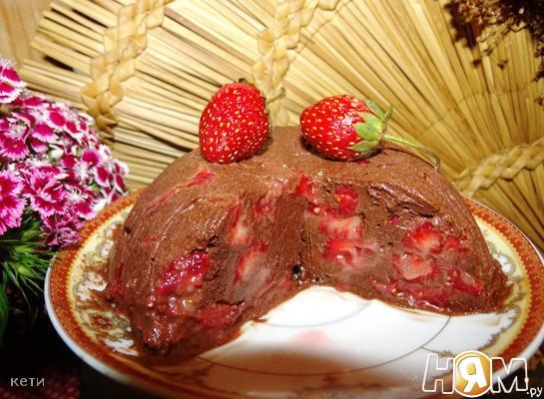
Мир предметов и веществ
1. Поверь или проверь.
Растительное масло делают из подсолнечника, сои, рапса и т.д.
Сахар – из свеклы и сахарного тростника.
Ситец – из хлопка.
Бумагу – из древесины.
Шпроты – из кильки.
Бензин – из нефти.
Белый хлеб – из пшеничной муки ( пшеницы).
Манную крупу – из пшеницы.
Шоколад – из какао – бобов и сахара.
Материалом для покрытия дорог является асфальт.

Slide 15
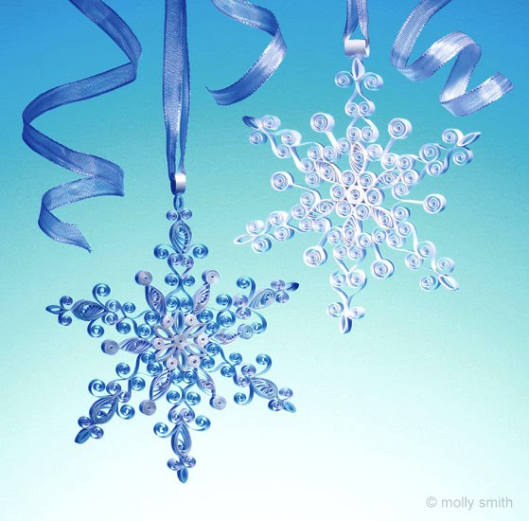
Назови предметы, которые обладают определенными свойствами.
Про какие предметы можно сказать, что они :
Твердые и жидкие;
Холодные и газообразные;
Теплые и непрочные;
Прочные и вредные;
Сырые и сухие;
Твердые и мягкие;
Пушистые и колючие;
Широкие и удобные;
Душистые и жидкие;
Мокрые и подвижные;
Хрустящие и вкусные.

Slide 16
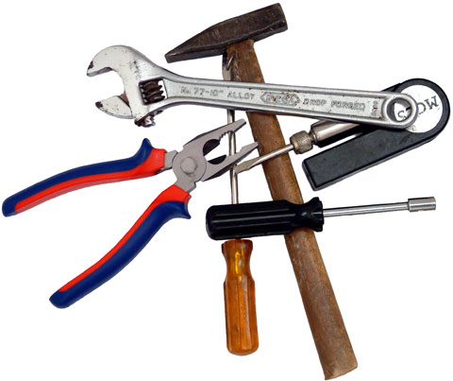
Вещи вокруг нас
Назови, не ошибись.
Упаковка для писем.
Ящик с узкой щелью для опускания монет с целью накопления.
Настольный светильник.
Средство для склеивания бумаг.
Средство для стирки белья.
Сумка для складывания походных принадлежностей.
Место для хранения скоропортящихся продуктов.
Чем точат карандаш?
Чем распиливают доски?
Чем копают землю?

Slide 17
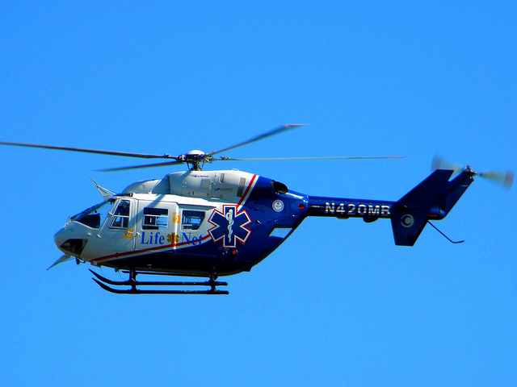
Транспорт
«Найди родню».
Для этого рассмотрим «вертолет» с разных сторон, выявляя как можно больше его свойств и качеств. Найди объекты с такими же свойствами (функциями).
Вертолет и самолет – родня, так как оба летают;
Вертолет и вертушок - родня, так как оба … ;
Вертолет и стрекоза - родня, так как оба … ;
Вертолет и машина - родня, так как оба … ;
Вертолет и очки - родня, так как оба … ;
Вертолет и барабан - родня, так как оба … ;
Вертолет и рыба - родня, так как оба … ;
Вертолет и бант - родня, так как оба … ;
Вертолет и чертеж - родня, так как оба … ;
Вертолет и подкова - родня, так как оба … ;
Вертолет и парашют - родня, так как оба … ;
Вертолет и ветер - родня, так как оба … ;

Slide 18
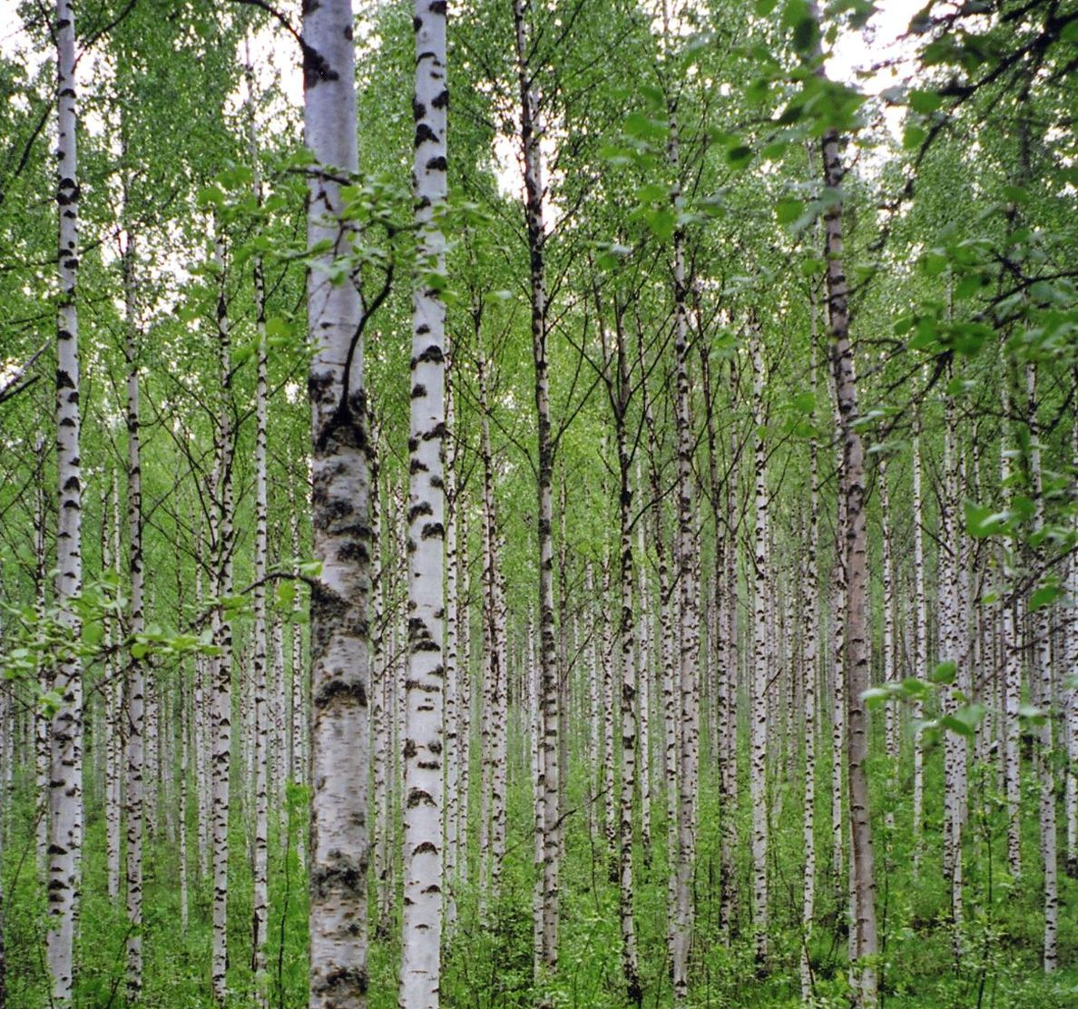
Родной край
Назови одним словом.
Москва, Новгород, Санкт-Петербург.
Нижнекамск, Набережные Челны, Зеленодольск
Чистопольский, Высокогорский, Пестречинский.
Россия, Япония, Соединенные Штаты Америки.
Г.Тукай, М.Джалиль, Р.Миннуллин.
А.Пушкин, М.Лермонтов, А.Некрасов.
Казанка, Волга, Свияга.
Лебяжье, Голубое, Кабан.
Черное, Балтийское, Азовское.
Марс, Меркурий, Венера.

Slide 19
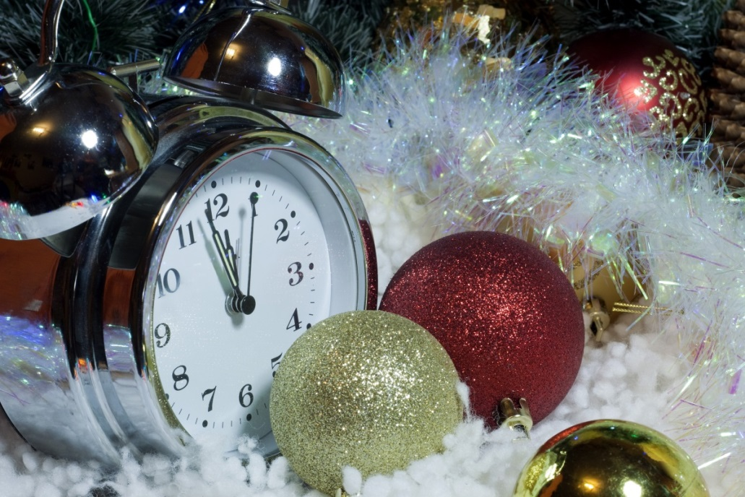
Ориентировка во времени
Назови, не ошибись.
Утром мы завтракаем, а в полдень - …?
Самое подходящее время суток для сна.
Перечисли дни недели в обратном порядке.
Сколько месяцев в году, перечисли их?
Сколько месяцев у лета?
Сколько недель в месяце?
В какое время суток можно наблюдать первые заморозки на почве?
Время года, когда просыпается природа.
Пришла без красок и кисти и перекрасила все листья. Кто она?
Когда начался новый год?

